Slide 1
Assemblage slab long
Julien Bonis
bonis@lal.in2p3.fr

Slide 2
Positionnement des ASU
Le positionnement de l’ASU en fonction de la correspondance des
connecteurs ne posait pas trop de difficulté pour un slab court. Pour slab long avec plusieurs ASU : chaque éléments doit être positionner uniquement en référence au repère globale. Mais les tolérancements de position des éléments entre eux, doit rester suffisamment bon pour permettre l’interconnexion.

Slide 3
Positionnement théorique
Mais les erreurs de positionnements sont inévitables
Positionnement de proche en proche
pièce 8 /pièce 1 => Erreur x8
Ref
Positionnement par rapport référence commune
pièce 8 /pièce 1 => Erreur x2
Chaque pièce a une zone présence / référence commune indépendamment les une des autres

Slide 4
Un positionnement de proche en proche était approprié pour les slabs court
Pièce 2 / Pièce 1 => Erreur x1
Les Slab long nécessites d’utiliser le positionnement / référence commune
Mais
Ref
Pièce 2 / Pièce 1 => Erreur x2
Afin de conservé un tolérancement entre ASU suffisant pour l’interconnexion Le valeur de tolérancement est divisée par 2 lorsqu’on utilise une référence général (par rapport positionnement proche en proche des slab courts).

Slide 5
Il faut aussi tenir compte des erreurs dimensionnelles des pièces. Le positionnement relatif entre deux pièces cumule donc de 4 erreurs : - Erreur de positionnement de la pièce 1 (que ce soit adapt, ASU ou structure). - Erreur de positionnement de la pièce 2. - Erreur dimensionnelle pièce 1. - Erreur dimensionnelle pièce 2. Pour un jeu ou une tolérance entre 2 pièces de valeur X . Chaque type d’erreur doit être inférieur à ¼ de la valeur X. Exemple, s’il y a un espace de 0,1mm de jeu entre deux pièce et que les pièces
ne doivent jamais pouvoir être en contact. Il faut que les erreurs sur les dimensions des pièces et les positionnements par rapport au repère globale restent inférieur à 0,0250mm.

Slide 6
Slab avec structure U
Al 0,1mm
Cu
Board
E4110
wafer
Kapton HV
U Carbone

Slide 7
Slab avec structure U
Cu

Slide 8
Proposition de slab avec structure plaque
Al 0,1mm
Kapton de protection des bords
Cu
Board
E4110
wafer
Kapton HV
Plaque Carbone

Slide 9
Proposition de slab avec structure plaque
Al 0,1mm
Cu
Cu

Slide 10
Slab double couche avec tungstène
W
W
Cu

Slide 11
Structure Plaque carbone
Avantages : - Simplicité de la structure. - Géométrie maitrisés en dimensions et planéité (largeur, longueur et épaisseur). - Insertion ASU aisée, beaucoup moins risquée . - Compacité car zone morte réduite en largeur. - Le gain en largeur peut permettre des PCB plus large => augmentation possible du débord PCB/wafer => collage des wafer facilités. - Approvisionnement facile et tarif modéré. - Démontrabilité éventuelle d’un ASU cas accès sur le coté pour y glisser une languette. Facilite l’assemblage avec moins de risques => nécessité moindre d’organiser des possibilités de réparation => stratégie d’assemblage plus simple et plus facilement industrialisable
Inconvénients : - Moindre protection sur les cotés => Nécessité de protéger les cotés avec kapton.
- Si slab double couche, la masse du slab repose sur le couche basse (Mais du fait des grandes surfaces d’appuis, la contrainte est faible). Ex : Avec 10mm de Tungstène = contrainte statique de 0,002MPa.

Slide 12
Structure U ou H
Avantages:
- Meilleur protection mécanique du cotés des ASU
Inconvénients : - Géométrie des bords de la structure à maitrisée (U actuel +/- 0,3mm) - Insertion délicate et risquée de ASU. - Epaisseur des rebords + jeu d’insertion = espace mort. - Fragilité des rebords d’épaisseur 0,3mm. - Etudes et production de la structure = Manpower, délais, coûts.

Slide 13
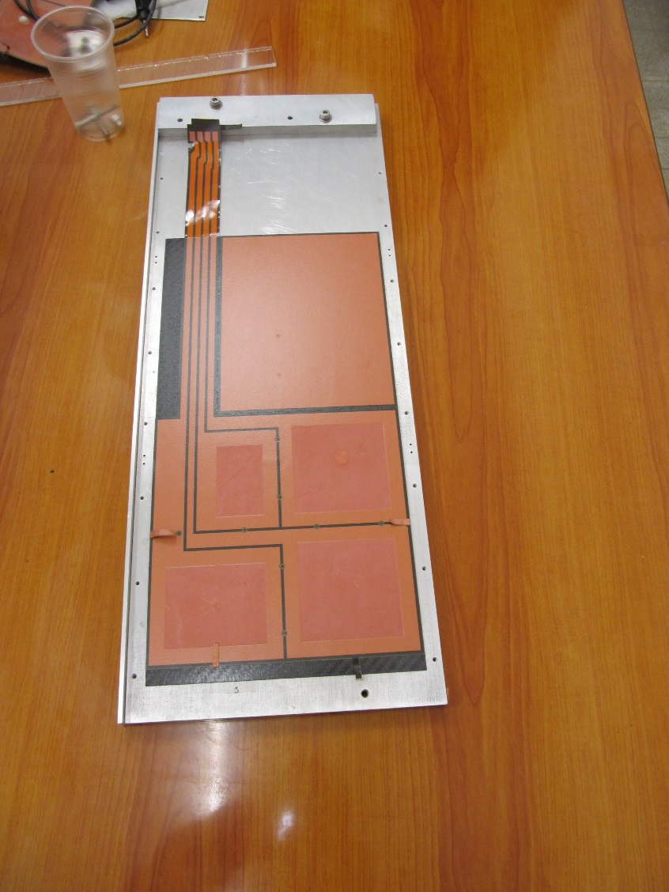
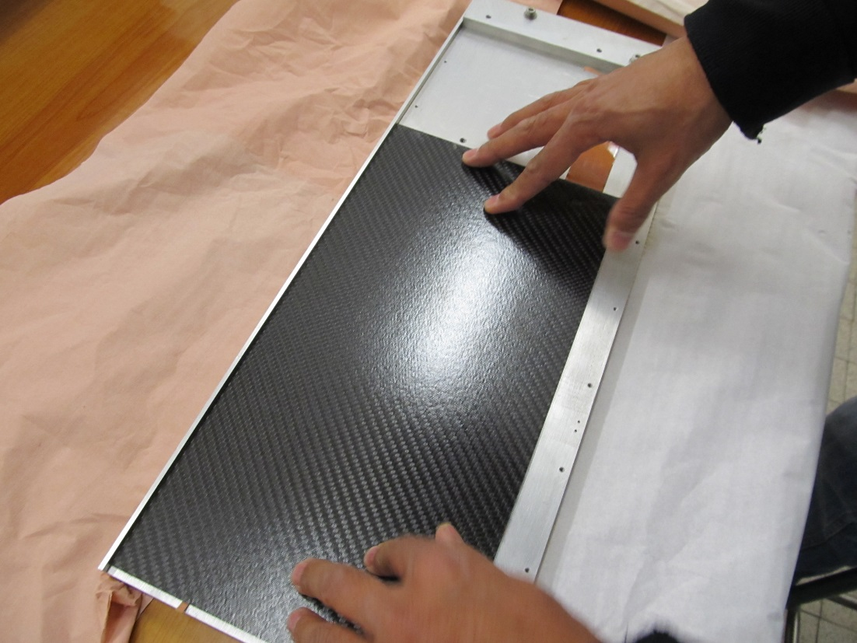

Slide 14
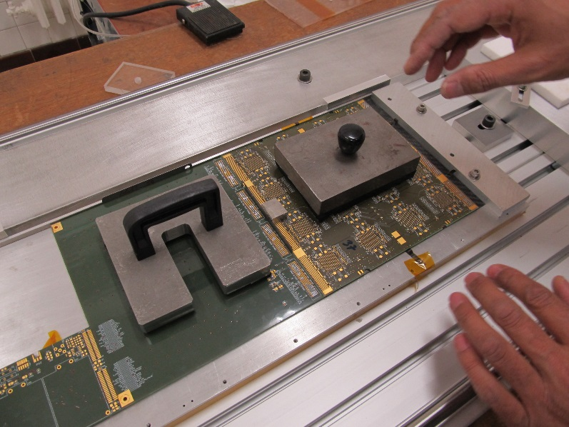
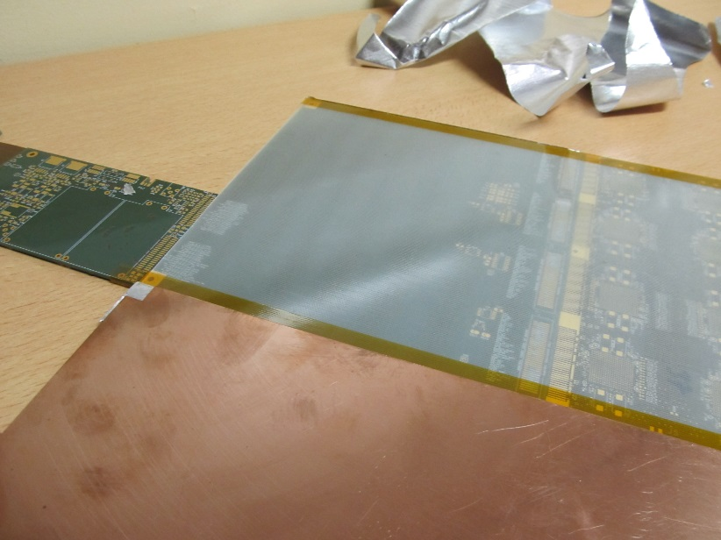
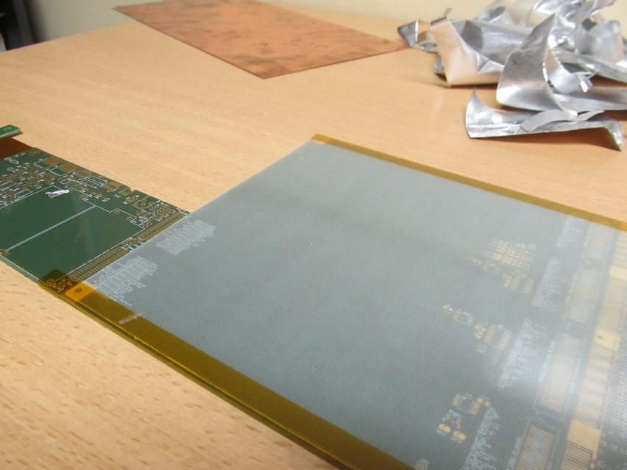
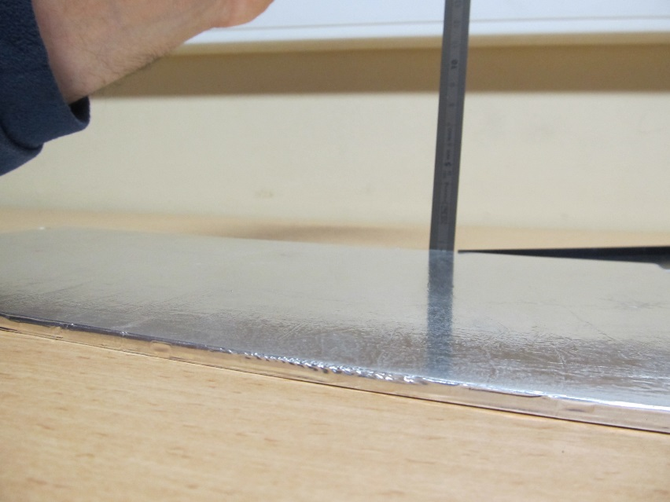

Slide 15
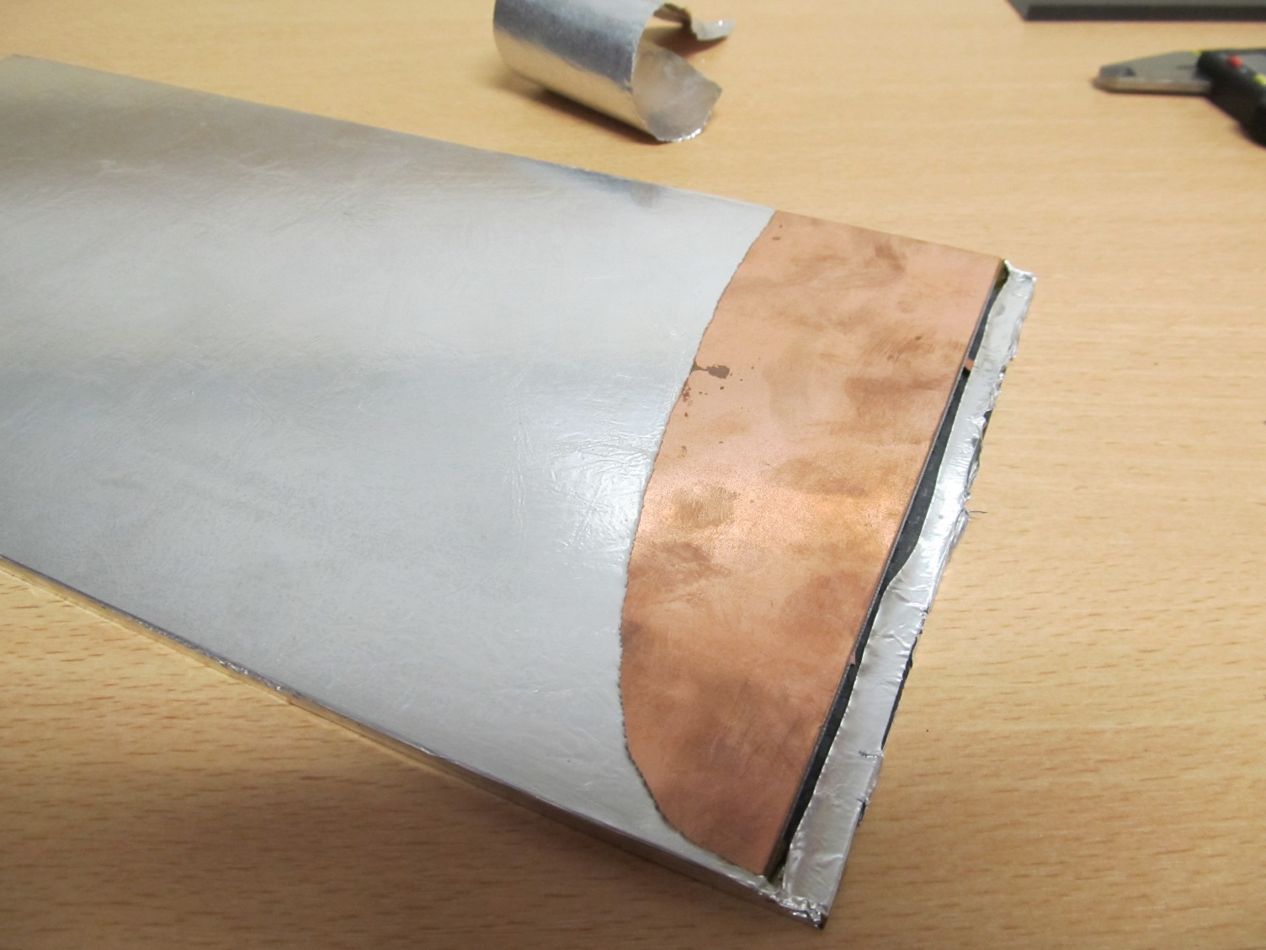

Slide 16
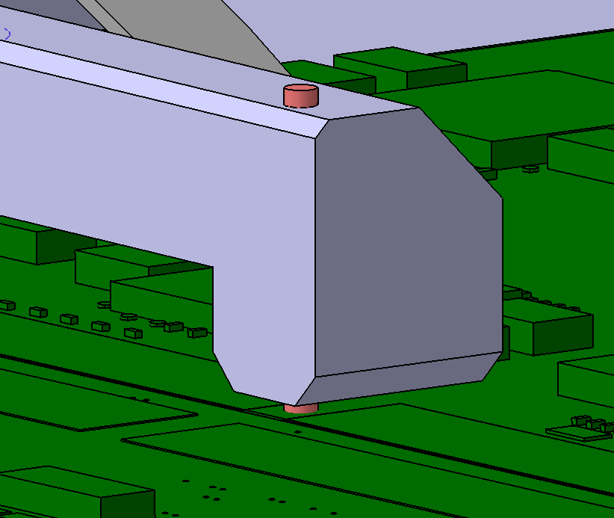
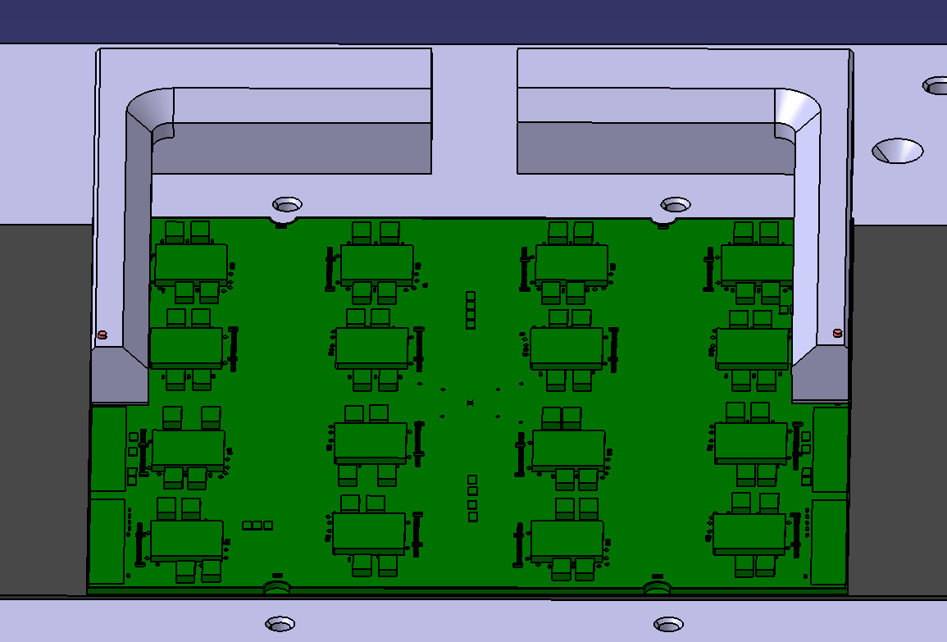
Utilisation des perçages des PCB entre les connecteurs
pour positionner et maintenir les ASU.
2 points de fixation / ASU 1 en x et y 1 uniquement en y

Slide 17
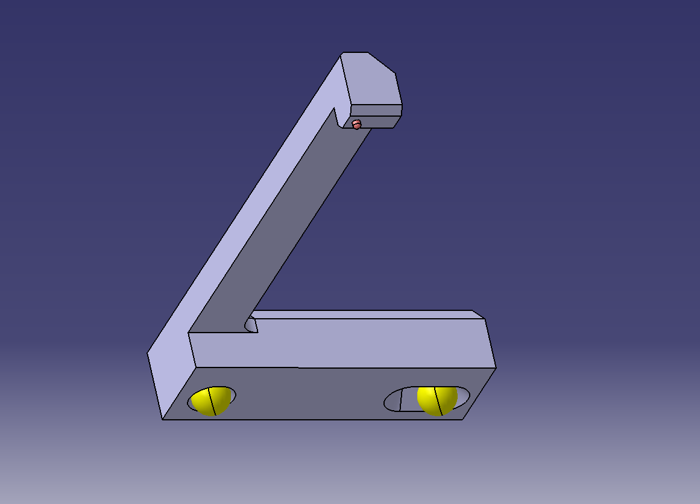
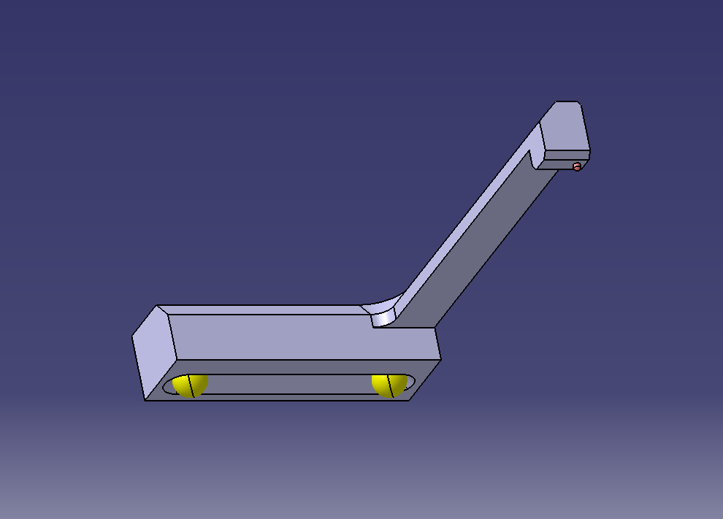
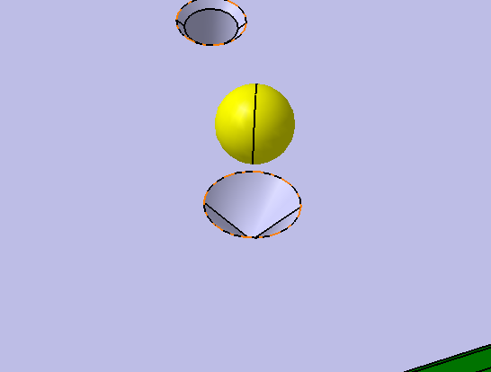
Pion de positionnement à embout sphérique
Bras A
Bille céramique 10mm dans cône ou V
Bras B
Plateau

Slide 18
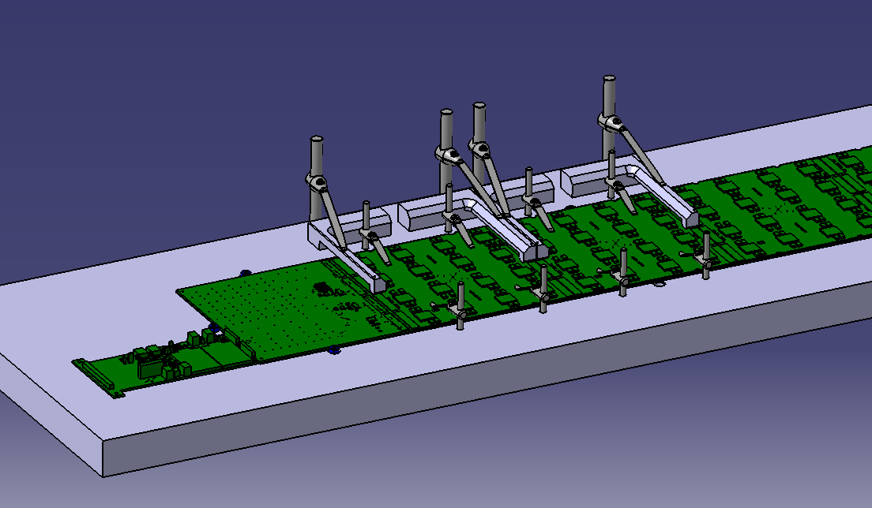
Outillage de positionnement des éléments slab long

Slide 19
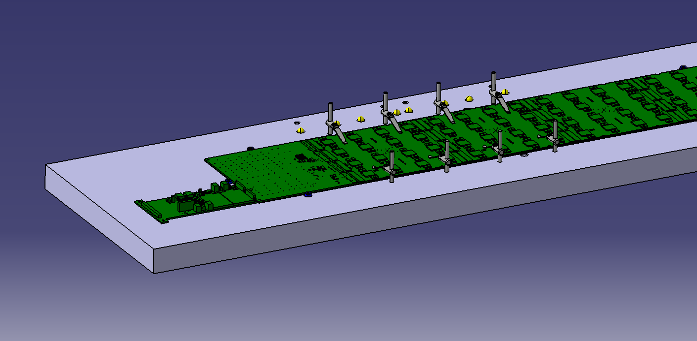
Outillage de positionnement des éléments slab long (Brides à lames ressort sur les ASU)

Slide 20
Interconnexion:
Ce qui était possible avec un slab comprenant seul ASU (reprise, réparation) ne l’est plus pour un slab long. Le probabilité d’échec se cumule et conduirait à un assemblage extrêmement laborieux.
Nécessité d’un process d’interconnexion fiable : - Tenue dans le temps. - Robustesse mécanique et électrique. - sans reprise nécessaires.
Il faut pour cela avoir une très bonne maitrise des paramètres d’interconnexion. Pas mesure non destructive fiable de l’interconnexion possible - Tolérances serrées sur les paramètres / valeurs acceptables. - Répétabilité - Contrôle régulier ou régulation en temps réelle des paramètres
1 slab long de 8 ASU = 32 interconnexion (64 connecteurs de 36 pistes). Si on souhaite un taux de défauts pour des slab de 8 ASU inférieure à 10% (90% de réussite du 1er coup). C’est-à-dire 1 seul slab nécessitant réparation pour 10 slab assemblés. Il ne faut qu’1 seule difficultés pour 320 interconnexions, soit 99,7% de réussite du 1er coup pour l’interconnexion. Avec 98% de réussite sur interconnexions => potentiellement 50% de réussite des slab du 1er coup. Avec 96% de réussite sur interconnexions => potentiellement 0% de réussite des slab du 1er coup.

Slide 21
Mes conclusions slab long
U ou plaque ? Sauf démonstration d’une impérieuse nécessité, l’utilisation de structures à rebords fait prendre trop de risques, ajouter à une perte de compacité. Pas de solution raisonnablement maitrisées pour l’insertion entre des bords avec les jeux et tolérances annoncés.
Collage ou pas des ASU avant l’interconnexion ?
L’interconnexion, point clé, est mal maitrisée avec les outils dont nous disposons (ce n’est pas la faute des opérateurs: par ex. le fer nécessite plusieurs minutes pour se réguler alors que l’opération ne dure que quelques secondes). Ne pas bien maitrisé l’interconnexion est source de pannes donc de réparations avec les moyens du bords,
qui conduisent à la détérioration des éléments (Et même si cela fonctionne, l’aspect bricolage ne serait pas très opportun pour un démonstrateur).
Toutes les autres opérations sont maitrisées (sauf si insertion dans U). Ne pas ajouter de la complexité à l’environnement de cette opération clé. Coller les ASU sur la structure pour mieux travailler à l’interconnexion, avec des outillages plus simples, pouvoir faire appel à des prestataires...

